Slide 1


МОСКОВСКИЙ ГОСУДАРСТВЕННЫЙ УНИВЕРСИТЕТ имени М.В. ЛОМОНОСОВА
ФИЗИЧЕСКИЙ ФАКУЛЬТЕТ
ГЕНЕРАЦИЯ СВЕРХРАЗРЕШЕНИЯ В ИЗОБРАЖЕНИЯХ С ИСПОЛЬЗОВАНИЕМ нейронных сетей
Курсовая работа
студента 213 группы
Павлова Олега Олеговича
Москва - 2020

Slide 2
ВВЕДЕНИЕ
Цель: изучение возможности применения нейронных сетей для повышения разрешения единичного изображения.
Задачи:
Изучить библиографические материалы, описывающие методы машинного обучения с использованием нейронных сетей, которые можно применить для генерации сверхразрешения.
Создать и обучить модель нейронной сети, используемой для повышения разрешения изображений.

Slide 3


РАЗЛИЧНЫЕ МЕТОДЫ ГЕНЕРАЦИИ СВЕРХРАЗРЕШЕНИЯ
(IMAGE SR)
ОСНОВНЫЕ МОДЕЛИ НЕЙРОННЫХ СЕТЕЙ:
SRCNN – Super Resolution Convolutional Neural Network
VDSR – Very Deep Super Resolution
SRGAN – Super Resolution Generative Adversarial Network
Рис.1 Схематическое изображении задачи генерации сверхразрешения

Slide 4
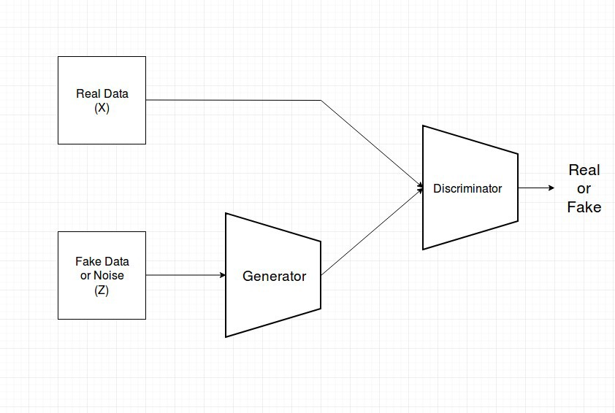
ГЕНЕРАТИВНО-СОCТЯЗАТЕЛЬНЫЕ НЕЙРОННЫЕ СЕТИ (GAN)
Рис.2 Простейшая схема, отражающая принцип работы генеративно-состязательной нейронной сети

Slide 5
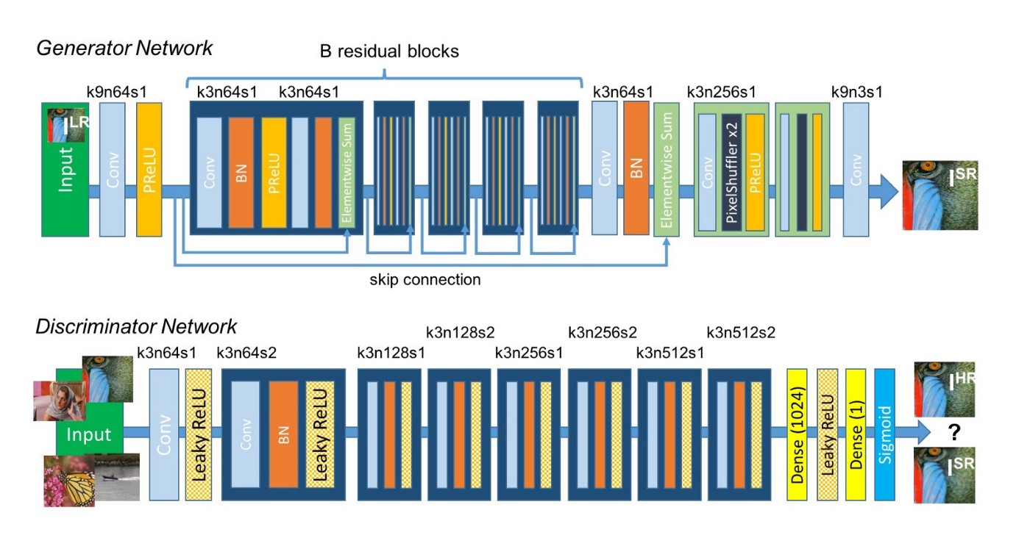
УСТРОЙСТВО ИСПОЛЬЗУЕМОЙ МОДЕЛИ GAN
Рис.3 Строение сетей генератора и дискриминатора, используемых в GAN настоящей работы (k,n,s – характеристики свёрточных слоёв: k – размерность ядра свёртки, n – число каналов (feature map), s – шаг сдвигания ядра

Slide 6


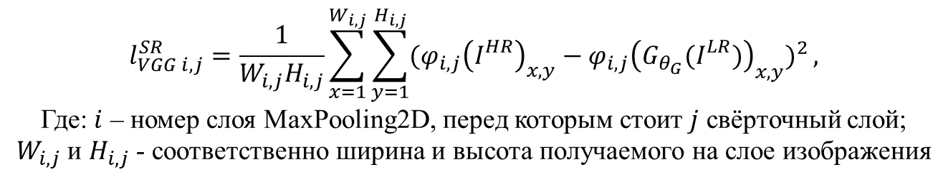
ПЕРЦЕПТИВНАЯ ФУНКЦИЯ ПОТЕРЬ
(PERCEPTUAL LOSS FUNCTION)
Математическая запись перцептивной функций потерь на основе обученной нейронной сети VGG:
$$l_{VGG i,j}^{SR}=\frac{1}{W_{i,j}H_{i,j}}\sum_{x=1}^{W_{i,j}}{\sum_{y=1}^{H_{i,j}}{{(φ_{i,j}{\left(I_{}^{HR}\right)}_{x,y}−φ_{i,j}{\left({G_{θ_{G}}(I}_{}^{LR})\right)}_{x,y})}^{2}}},$$
Где: $i$ – номер слоя MaxPooling2D, перед которым стоит $j$ свёрточный слой;
$W_{i,j}$ и $H_{i,j}$ - соответственно ширина и высота получаемого на слое изображения
MSE
Perceptual
Orig. Picture
Рис.4 Сравнение изображений, генерируемых нейронной сетью, оптимизированной MSE и перцептивной функцией потерь

Slide 7
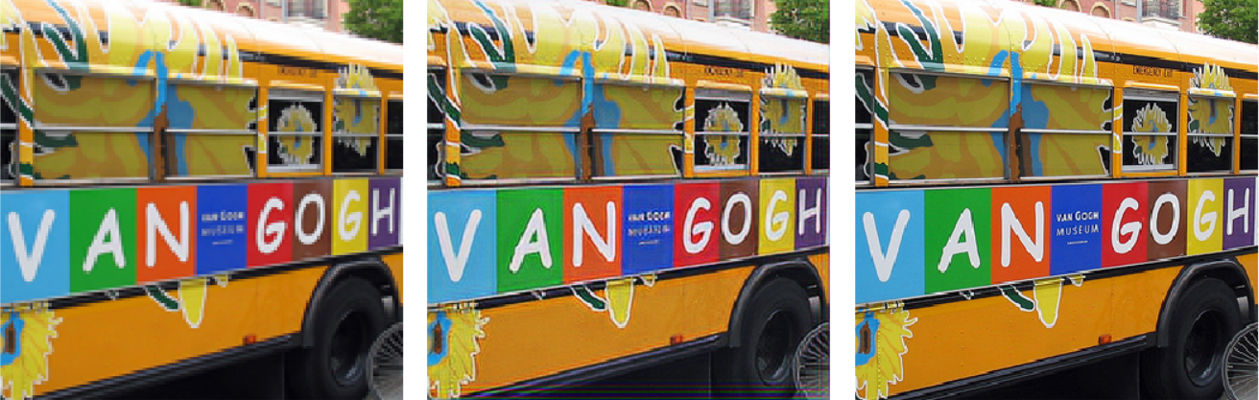
ПРИМЕРЫ ГЕНЕРИРУЕМЫХ НЕЙРОННОЙ СЕТЬЮ ИЗОБРАЖЕНИЙ
Рис.5 Пример сгенерированного изображения №1
Слева – бикубически интерполированная сжатое изображение
По центру – сгенерированое нейросетью изображение Справа – оригинальное изображение высокого разрешения

Slide 8
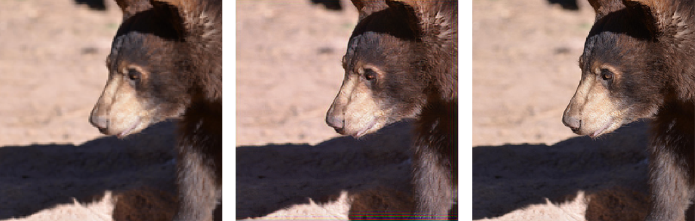
ПРИМЕРЫ ГЕНЕРИРУЕМЫХ НЕЙРОННОЙ СЕТЬЮ ИЗОБРАЖЕНИЙ
Рис.6 Пример сгенерированного изображения №1
Слева – бикубически интерполированная сжатое изображение
По центру – сгенерированое нейросетью изображение Справа – оригинальное изображение высокого разрешения

Slide 9
ЗАКЛЮЧЕНИЕ
В результате выполнения настоящей работы была создана и обучена нейронная сеть для генерации сверхразрешения в единичных изображениях, которая, благодаря использованию перцептивной функции потерь (perceptual loss function), способна восстанавливать мелкие детали, наблюдаемые на оригинальном изображении, из образцов пониженного разрешения.

